Slide 1
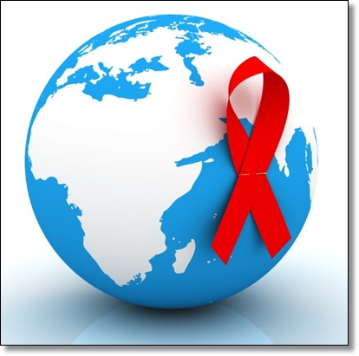
1 декабря - Всемирный день борьбы со СПИДом

Slide 2
ВИЧ – вирус иммунодефицита человека
?
СПИД
СПИД – синдром приобретенного иммунодефицита
?
ВИЧ

Slide 3
ТЕОРИЯ ВОЗНИКНОВЕНИЯ

Slide 4
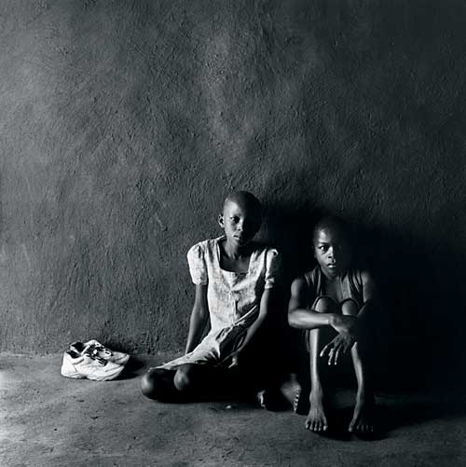
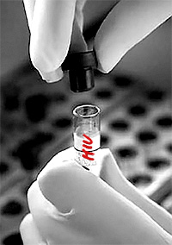

Slide 5
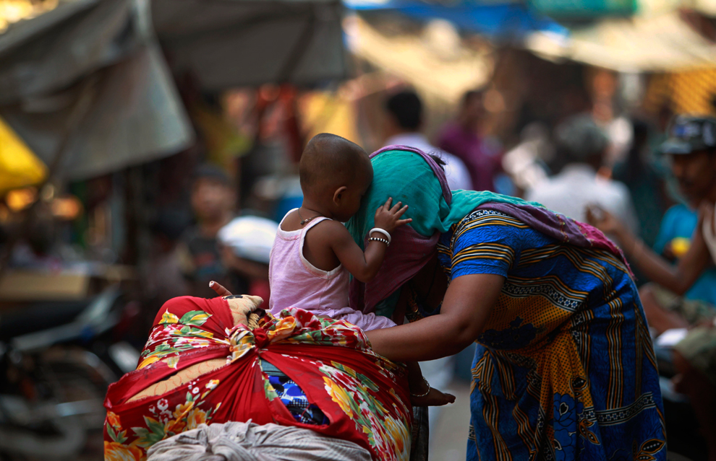
Теория 1

Slide 6
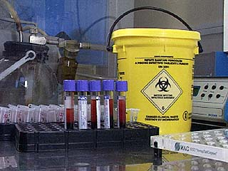
Теория 2

Slide 7
Теория 3

Slide 8
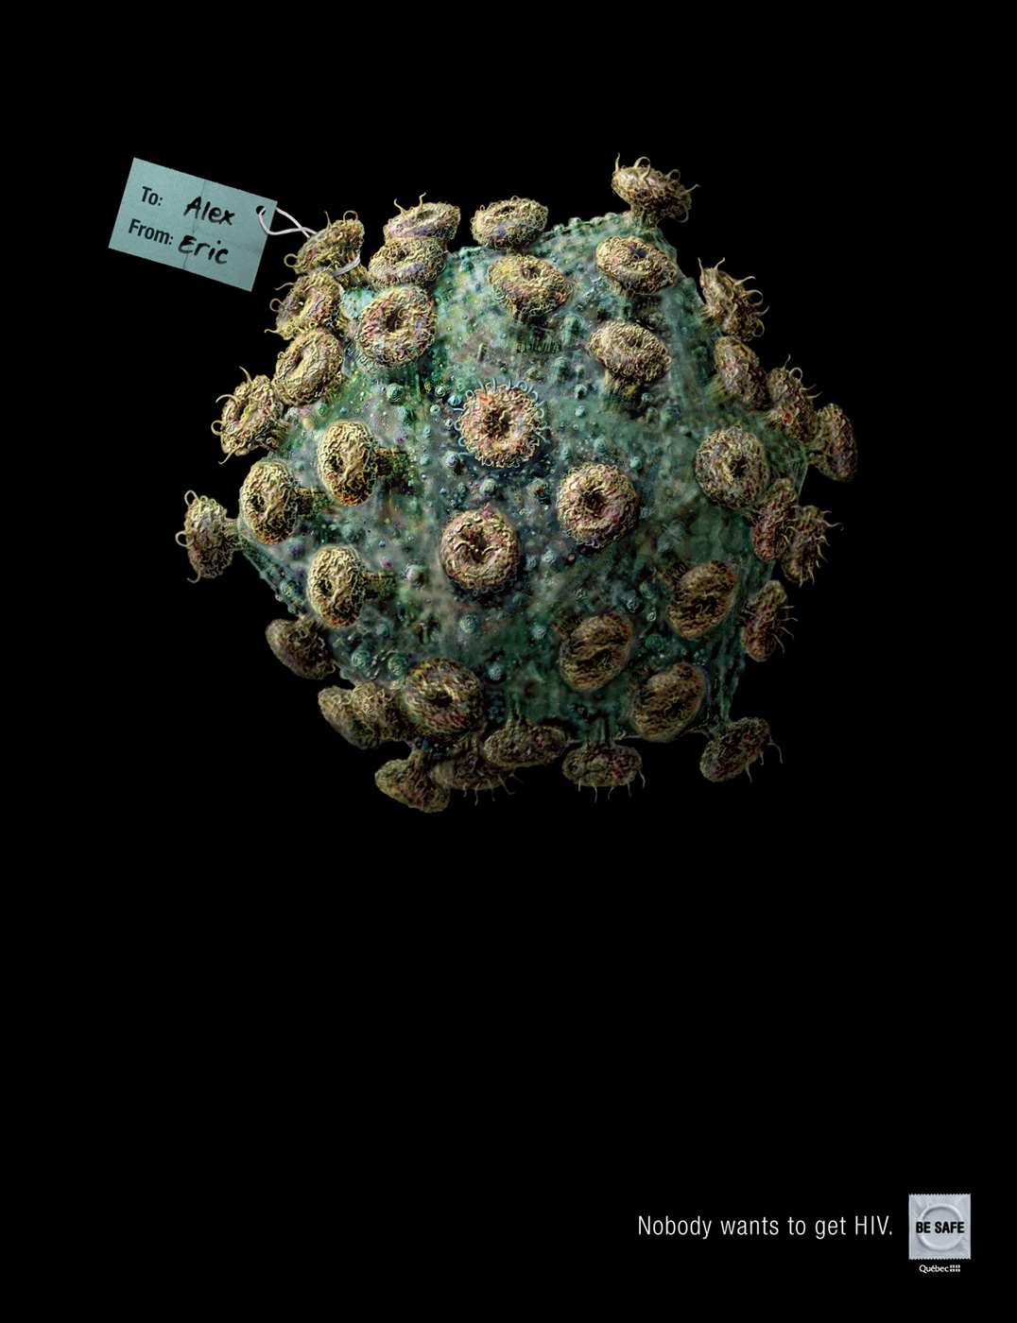
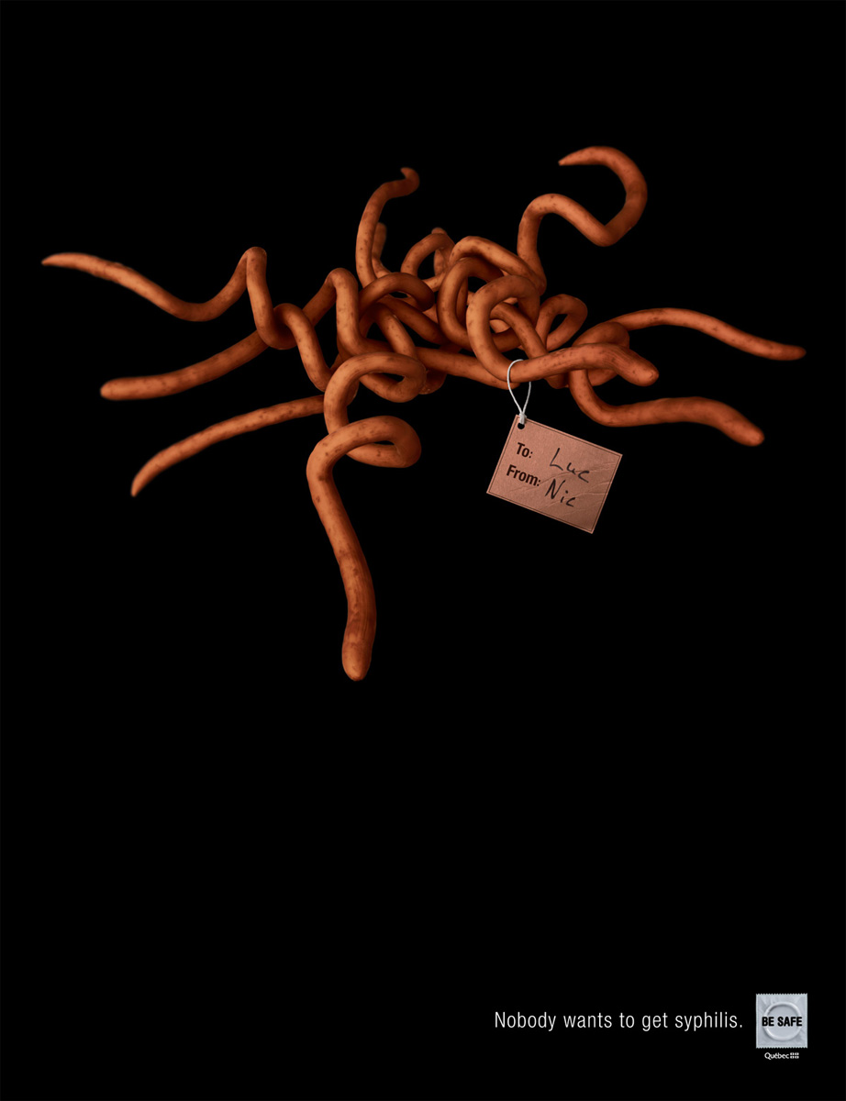
До сих пор не существует вакцин для профилактики СПИДа и недостаточно эффективны методы лекарственной терапии этого заболевания.
Основная проблема создания лекарственных препаратов заключается в высокой изменчивости структуры и свойства ВИЧ

Slide 9
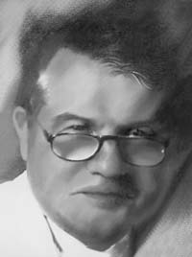
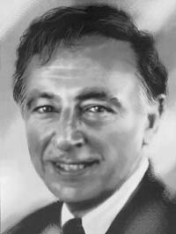
1981 год…

Slide 10
.

Slide 11
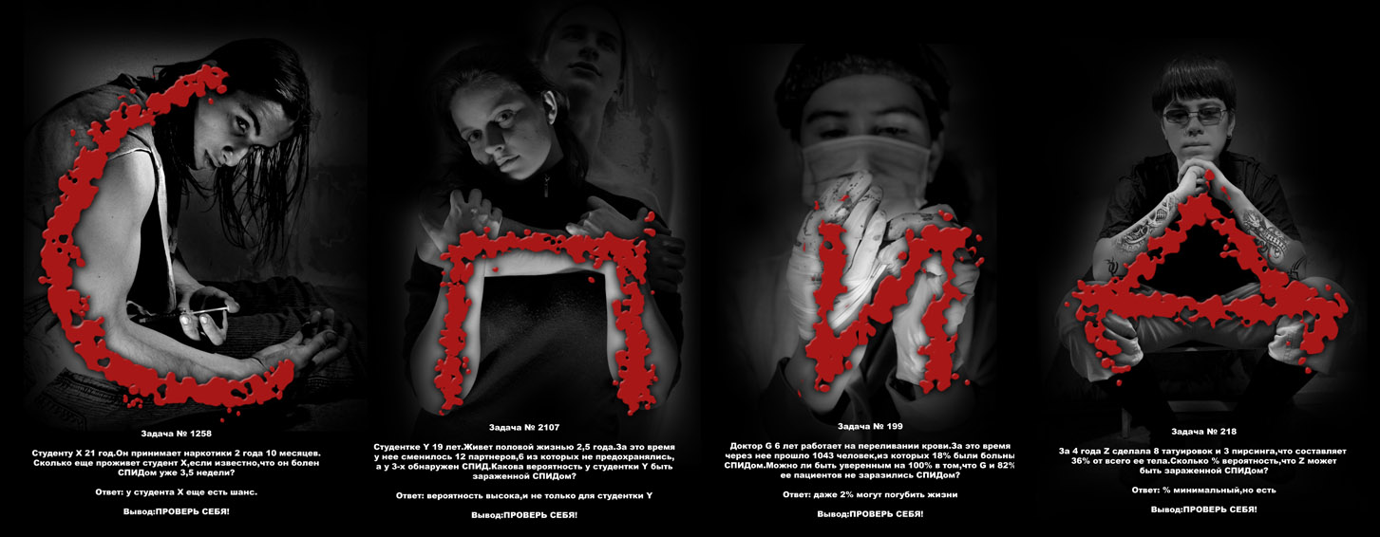
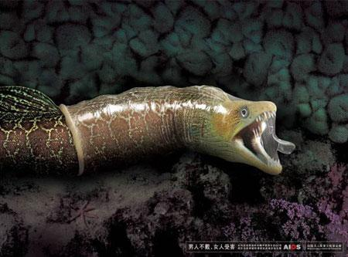
передается…
Половым путем
Во время беременности
Через совместное использование одноразового шприца
При родах
Через бытовой контакт
При попадании в кровь (донорское вливание)
Воздушно-капельным путем
С материнским молоком
Через укусы насекомых
При создании татуировок и пирсинга
При рукопожатии
Через пот или слезы

Slide 12
Статистика…
В настоящее время число ВИЧ-инфицированных в мире превышает 30 млн, а умерших от этой болезни — 6 млн. человек.
Ежедневно заражается более 5 000 человек, что дает основание говорить о пандемии СПИДа.

Slide 13
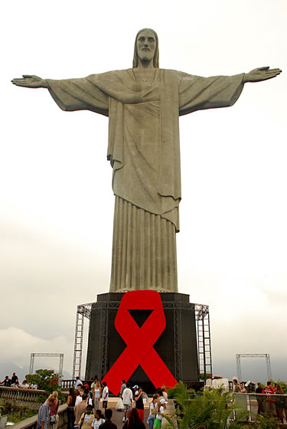
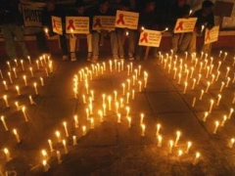
Всемирная акция

Slide 14
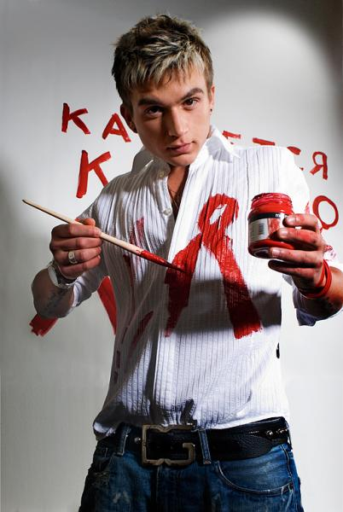
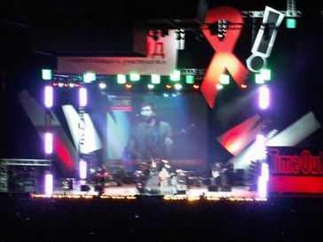
Благотворительные концерты

Slide 15
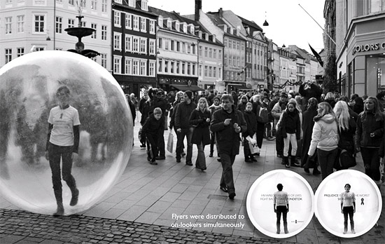
Социальная реклама

